Slide 1

13 Anos da NR-35 – Avanços, Perspectivas e Desafios
Luiz Carlos Lumbreras Rocha
Auditor-Fiscal do Trabalho

Slide 2
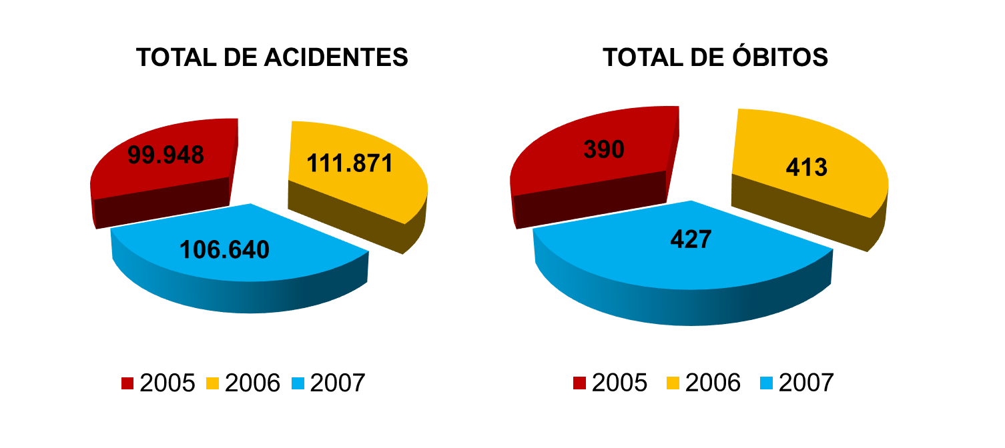
Antecedentes da NR-35
Acidentes com queda no Brasil – 2005-07

Slide 3

Histórico da NR35
Acidentes com queda ocorridos nos anos 90 e na primeira década do Século XXI
Demanda encaminhada pela Federação Nacional dos Engenheiros – Evento internacional em SP em 2010
Elaboração da Norma em 2011 – início dos trabalhos em 06/05/2011
Publicação da Norma em 27/03/2012
Publicação de dois anexos em 2014 e 2016
Discussão do Anexo de Escadas 2018-2022

Slide 4
Características da NR35
É uma norma de gestão para trabalhos em altura
Aplicabilidade aos trabalhos com risco de queda de alturas superiores a dois metros
É complementada com normas técnicas nacionais e na inexistência com normas internacionais aplicáveis ao tema
NBR 16.489 - Sistemas e equipamentos de proteção individual para trabalhos em altura — Recomendações e orientações para seleção, uso e manutenção
NBR 16.710 – Resgate técnico industrial em altura e espaço confinado

Slide 5
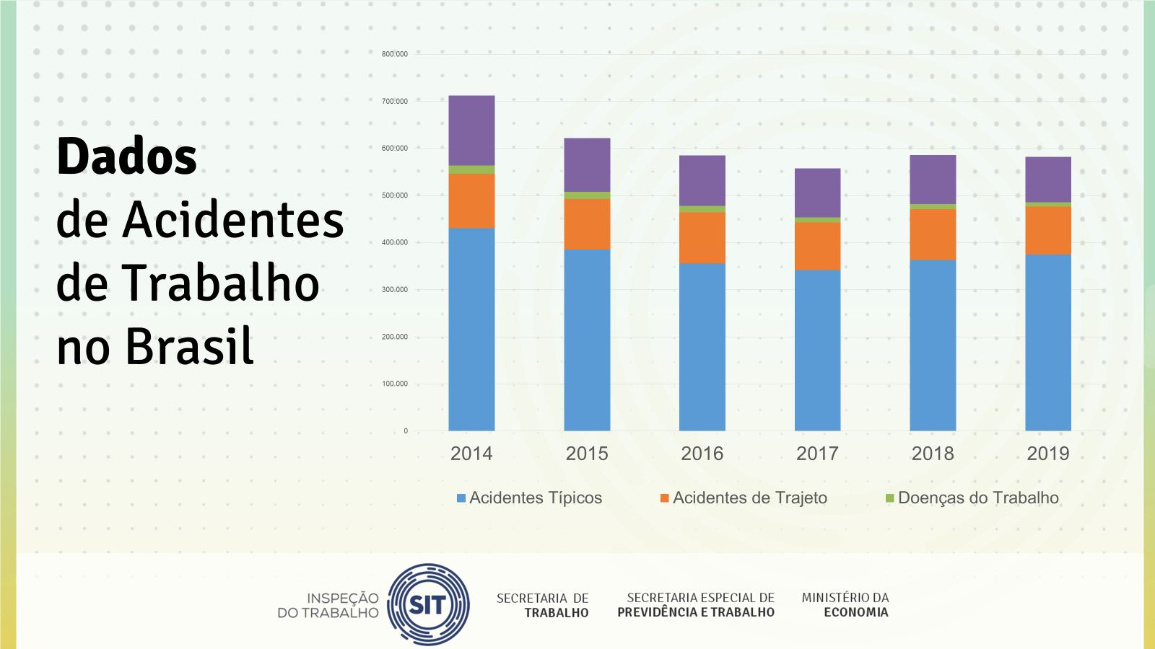
Estrutura da NR35
35.1. Objetivo e Campo de Aplicação
35.2. Responsabilidades
35.3. Capacitação e Treinamento
35.4. Planejamento, Organização e Execução
35.5 Sistemas de Proteção contra quedas
35.6. Emergência e Salvamento
Anexos
Anexo I – Acesso por Cordas
Anexo II – Sistemas de Ancoragem

Slide 6
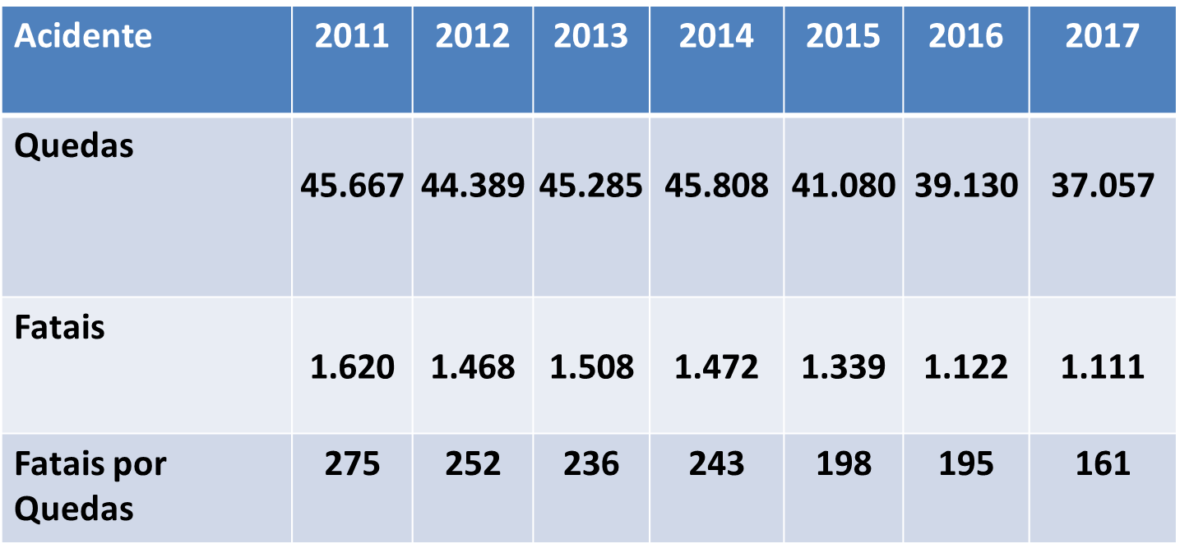
Acidentes por Quedas com Diferença de Nível no Brasil (Excluídos Trajeto)

Slide 7
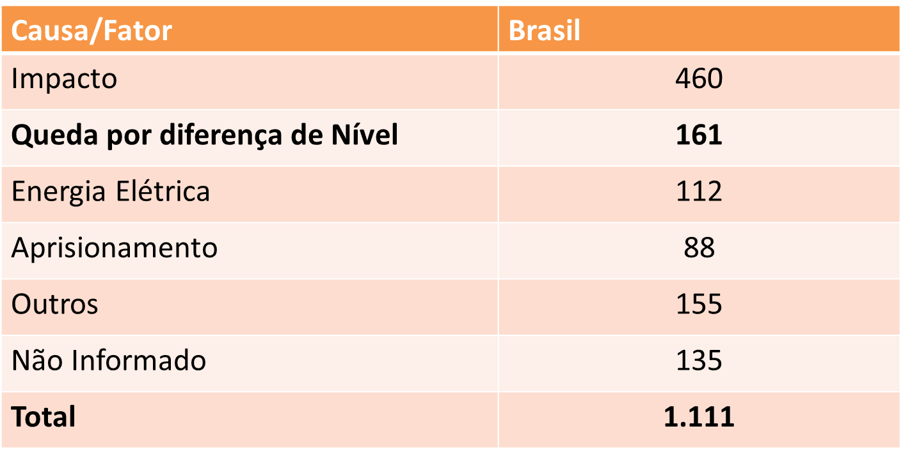
Acidentes Fatais no Brasil (Excluídos Trajeto) 2017

Slide 8
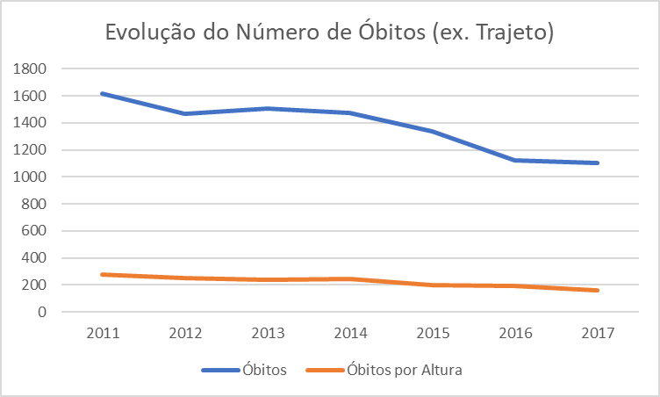
Evolução do Número de Óbitos no Brasil (Excluídos Trajeto)
Redução de 32% das fatalidades

Slide 9
Evolução do Número de Óbitos pro Queda com Diferença de Níveis no Brasil (Excluídos Trajeto)
Redução de 37% das fatalidades
Se excluído Trabalho em Altura a redução total cairia de 32 de 30%

Slide 10
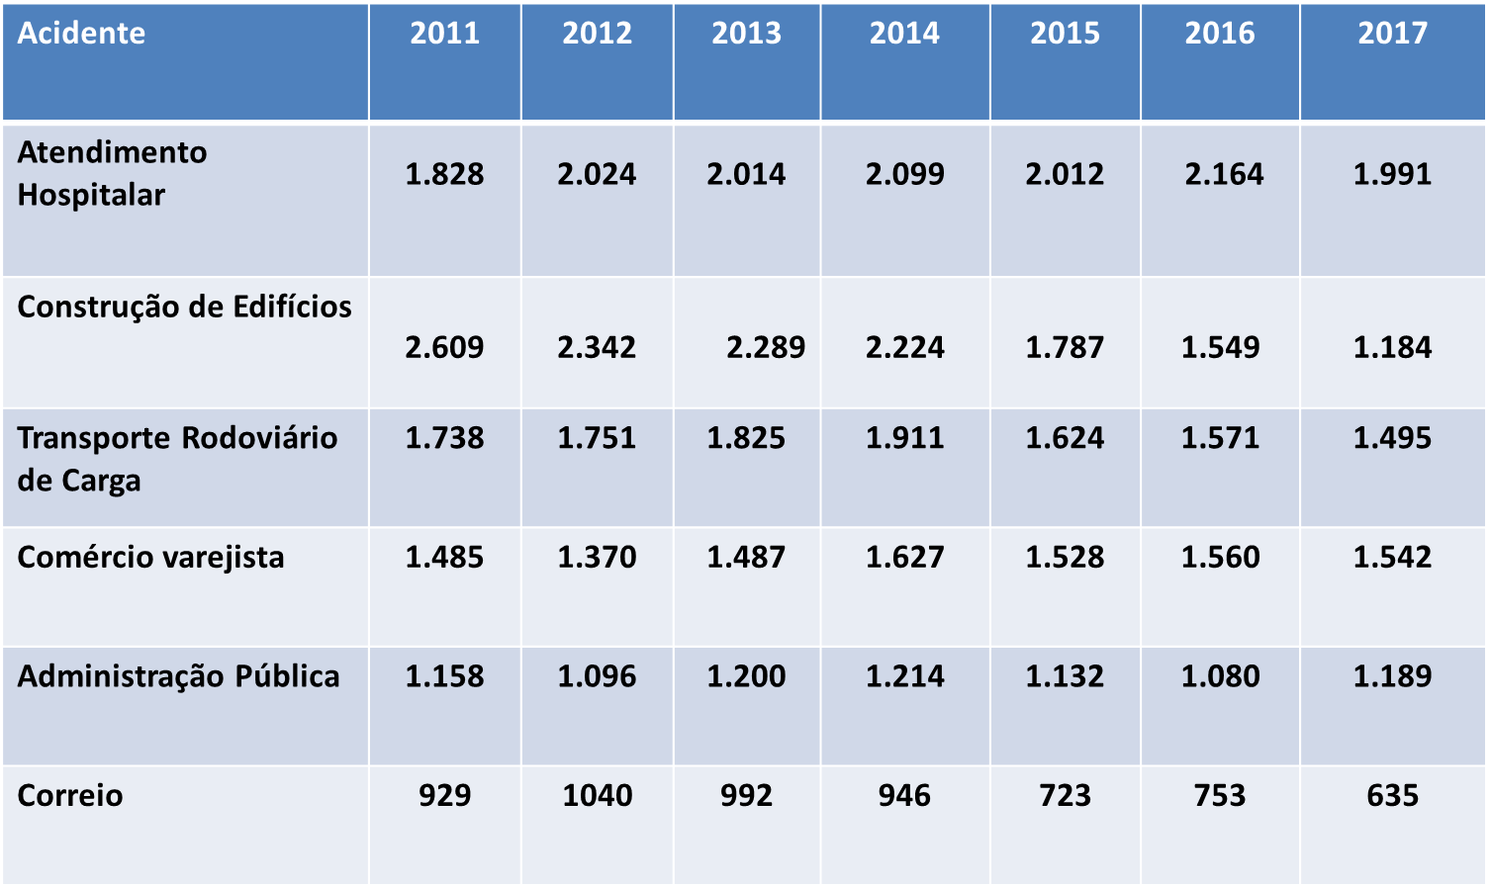
Acidentes por Quedas com Diferença de Nível no Brasil (Excluídos Trajeto)

Slide 11
Acidentes Fatais por Quedas com Diferença de Nível no Brasil (Excluídos Trajeto)
Acidente | 2011 | 2012 | 2013 | 2014 | 2015 | 2016 | 2017
Construção de Edifícios | 46 | 36 | 33 | 27 | 23 | 23 | 17
Transporte Rodoviário de Carga | 9 | 7 | 11 | 11 | 8 | 7 | 10
Comércio varejista | 12 | 10 | 8 | 10 | 5 | 4 | 4
Obras de Geração e Dist. de Energia | 6 | 5 | 8 | 9 | 3 | 8 | 3
Não Informado | 9 | 5 | 5 | 2 | 2 | 12 | 7
Instalações Elétricas | 5 | 5 | 3 | 10 | 3 | 5 | 7

Slide 12
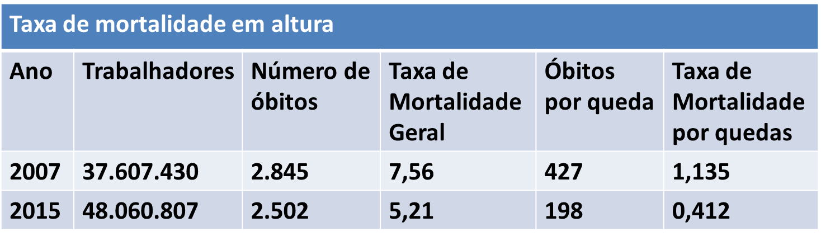

Impacto da NR35 na Redução de Acidentes
Se consideradas a taxa de óbitos por queda de 2007 e a de 2017, estimada em torno de 0,35; e uma população média em torno de 44.898.000 trabalhadores, em dez anos este trabalho resultou em evitar a morte de 3.520 trabalhadores, ou quase um trabalhador por dia.

Slide 13

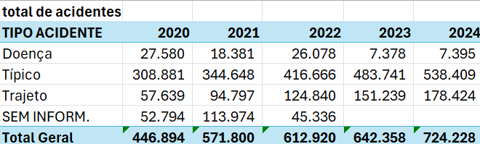
Acidentes do Trabalho por tipo - Brasil
Destaque: Aumento considerável dos acidentes do trabalho nos anos 2023 e 2024.

Slide 14
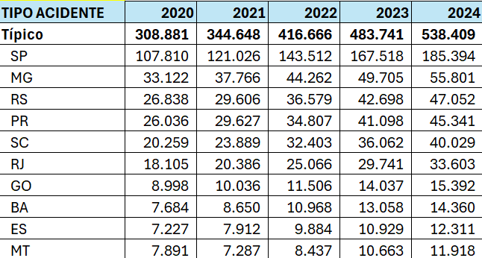
Estados com mais acidentes do trabalho – por tipo - quantidade

Slide 15
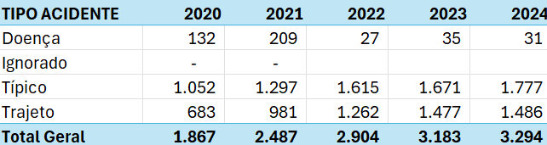
Óbitos no trabalho

Slide 16
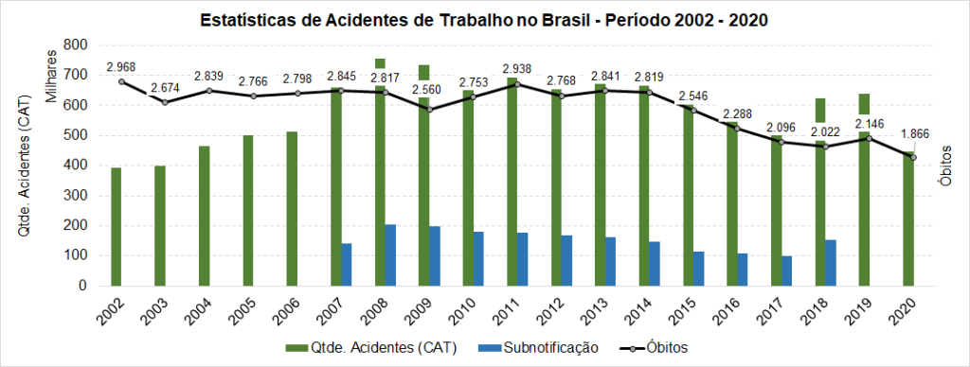

Slide 17


Slide 18
Ações Coordenadas para Redução de Acidentes – NR35
Revisão Normativa e Atuação do Grupo Tripartite
Revisão das NBR – Atuação em Conjunto
Revisão e Implementação da Sistemática de Certificação de EPI
Atuação Coordenada da Inspeção do Trabalho
Atuação de Grupos Móveis de Fiscalização em Atividades com Prevalência de Fatalidades em Trabalho em Altura
Atividades de Conscientização

Slide 19
GRO - PRINCIPAIS PROBLEMAS
Ausência de evidências documentais de implementação
Falha na Identificação dos perigos
Inventário em desacordo com os elementos mínimos da NR
Erros na caracterização dos riscos
Erros na estimativa dos riscos.
Deixar de prever e implementar as medidas de prevenção
Deixar de estabelecer, implementar e manter procedimentos de respostas aos cenários de emergência
Deixar de analisar os acidentes e doenças relacionadas ao trabalho
Gestão de contratos deficiente (contratantes e contratadas)

Slide 20

Obrigado!
Luiz Carlos Lumbreras Rocha
Luiz.rocha@trabalho.gov.br

